Slide 1
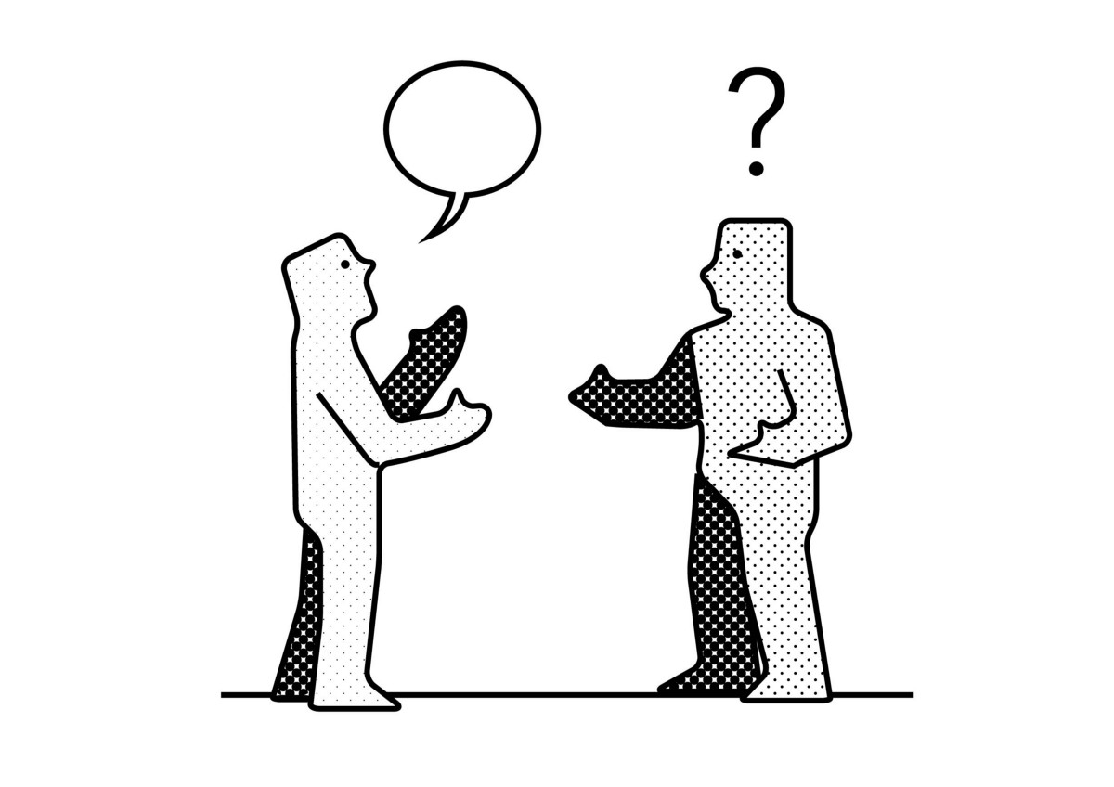
Interpersonální styly chování a jejich měření

Slide 2
Na konci dnešního semináře
→ budete znát 4 základní interpersonální styly chování
→ budete mít praktickou zkušenost s jedním z nástrojů pro jejich měření
→ budete vědět, že není dokonalý a že jich je víc
→ budete to mít zasazené do kontextu

Slide 3
Úkoly z minula
Vyberte si 3 situace, které zanalyzujete s ohledem na to, co jste se dnes dozvěděli.
B) Řekněte si o ZV a jednu ZV dejte.
→ co konkrétně jsem dělal/a?
→ jaké to bylo?
→ co mi to přineslo?
Notes:
https://timer.onlinealarmkur.com/cs/

Slide 4
Zpětná vazba = informace druhému o tom, jak na mě působí jeho chování:
„Když ty děláš X, já cítím Y. Zkus třeba Z.“
(1) vyžádaná
(2) osobní (mluvím za sebe)
(3) konkrétní (nehodnotím člověka, popisuji chování)
(4) konstruktivní
„Zajímá tě, jak na mě působil tvůj projev?“ „Ano.“ (1)
„Když ses opakovaně díval na hodinky (3),
měl jsem pocit, že to chceš mít rychle za sebou a že pro tebe nejsem důležitý (2).
Příště se zkus raději dívat na hodiny na stěně (4).“

Slide 5
Zpětná vazba vs. hodnocení
3 hodnocení
3 zpětné vazby

Slide 6
Testování (dotazník ICL)
do archu zaznačte ty výroky, které vás charakterizují (mají-li dvě části, musí pro vás platit celý)
kdo má hotovo, má tichou přestávku a počká na ostatní

Slide 7
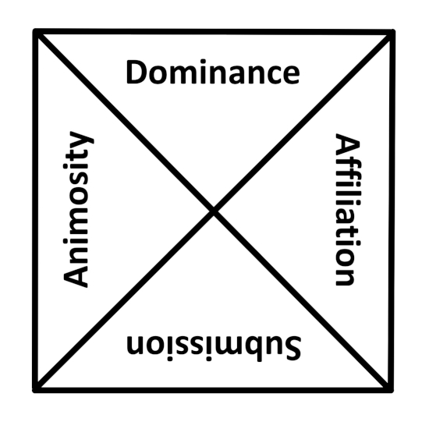
Interpersonální styly chování
–
4 základní
dominance – submise
agrese - afiliace

Slide 8

Skupiny
Člověk, u kterého se spojuje
  agrese s dominancí
  afiliace s dominancí
  afiliace se submisí
  agrese se submisí
  Jak vypadá komunikace takového člověka?
  Co mu jde?
  O co se snaží v sociálním kontaktu?
  Na co naráží?
  Prototyp?

Slide 9
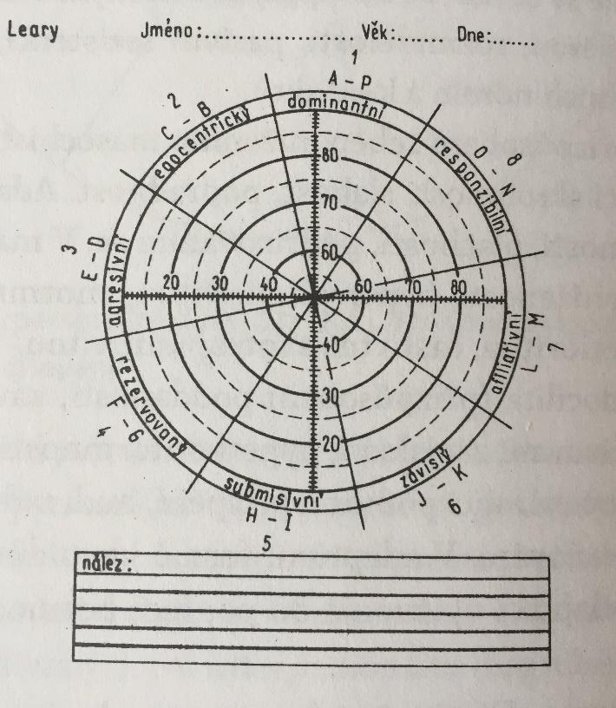
Vyhodnocení
sečíst HS (počet správných odpovědí na řádku)
sečíst druhý HS (vždy součet dvou HS)
zaznačit do pavučiny
„Dojmologická analýza“
→ kde mám nejvíc, nejmíň, extrémy?
→ kam se pavučina posouvá? (do jakého kvadrantu?)
→ kde asi leží těžiště?
→ souhlasí to s mým dojmem?
Pozn.: klasicky by se šlo s tabulkami (zde není prostor)

Slide 10
ICL = Dotazník interpersonální diagnózy (interpersonal check list)
osobnostní dotazník
zjišťuje 8 dimenzí interpersonálního chování:
  dominance, rezervovanost, responzibilita, závislost, submise, agrese, afiliace a egocentrismus
znázorněno kruhovým grafem s 8 oktanty
  2 základní polarity, které tvoří osu: dominance X submise, afiliance X agrese
  2 české varianty metody (novější z roku 1976)

Slide 11
Popis testu
obsahuje 128 charakteristik interpersonálního chování
každá z 8 kategorií má 16 otázek, přičemž polovina popisuje adaptivní a polovina neadaptivní projevy
osoba zatrhává, zda se u ní daná vlastnost vyskytuje nebo nikoliv
možnosti: sebeposouzení / posouzení jiné osoby / ideál
→ ICL měří to, co je pozorovatelné, vědomé, také hodnotový systém (ideální já)

Slide 12
Použití
K čemu byste ICL použili?

Slide 13
Použití
K čemu byste ICL použili?
v klinické psychologii, psychologii práce, poradenství, forenzní psychologii i sportovní psychologii... vesměs všechny oblasti, ALE:

Slide 14
Může 50 let stará metoda měřit hodnověrně?

Slide 15
Může 50 let stará metoda měřit hodnověrně?
validita a reliabilita jsou rozporuplné
přesto se používá
doporučení: kombinovat s jinými metodami a vlastním rozumem

Slide 16
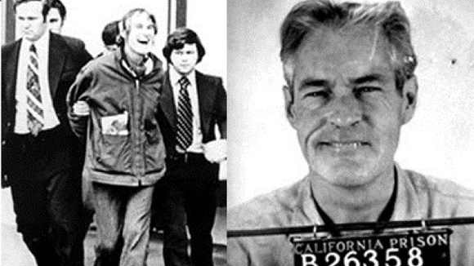
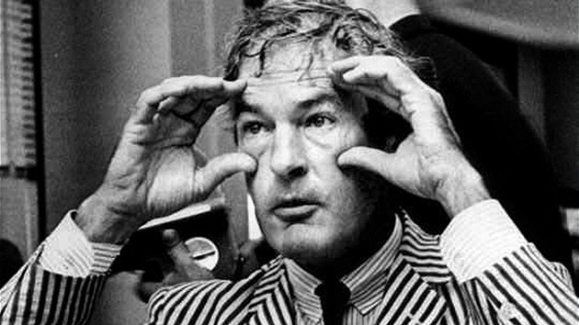
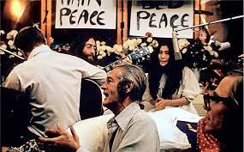
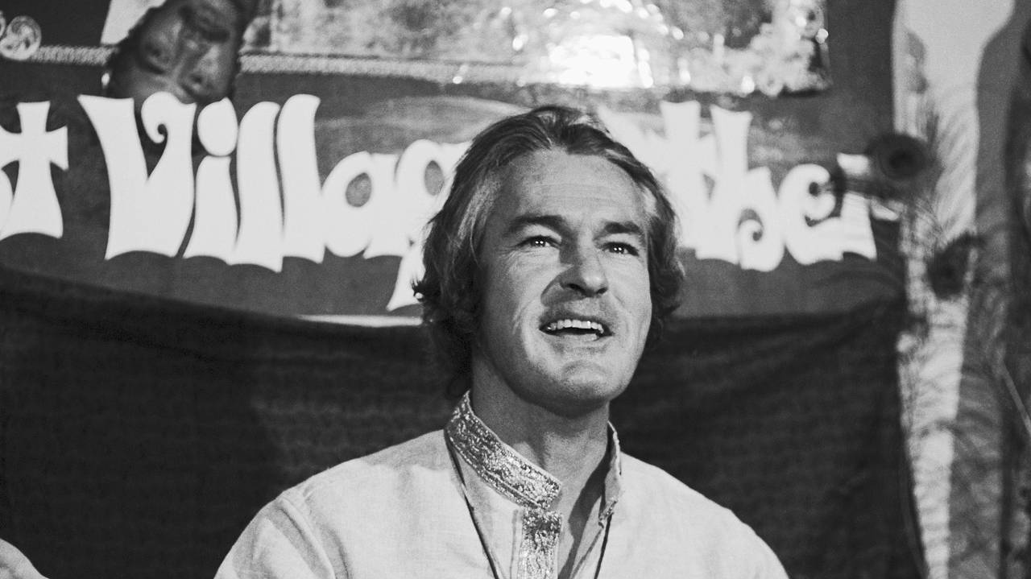
Autor – Timothy Leary (1920-1996)

Slide 17
Autor ICL - Timothy Leary
vůdčí osobnost psychedelického hnutí
profesor na Harvardu
experimentoval s psychoaktivními látkami (např. LSD)
nejprve se souhlasem → hnutí nabylo velkých rozměrů → nucen odejít
pronásledován policií se potuloval jako „drogový král“ po USA i po celém světě
několik let vězněn
mozek = „biocomputer“, jehož nervové okruhy a „programy“ lze aktivovat psychedeliky
psychoaktivní látky dle něj působí jako biochemické klíče, které dokáží odemknout dveře zážitků a zkušeností
kniha Psychedelická zkušenost – průvodce jednotlivými fázemi drogové intoxikace

Slide 18
Transpersonální psychologie
vznik v USA koncem 60. let, široké experimentování s LSD
hnutí „New Age“ (odvrácení ekonomické, ekologické katastrofy prostřednictvím duchovní změny)
transpersonální, transcendentní, ezoterické, spirituální aspekty lidské zkušenosti
NENÍ dostatečně podložena empirickými důkazy
podnětem pro založení bývá Maslowova práce o zkoumání vrcholných zážitků; navazuje také např. na Junga
Vedle Learyho např. Charles Tart, v ČR Stanislav Grof (český psychiatr, LSD, holotropní dýchání)

Slide 19
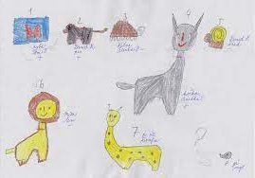
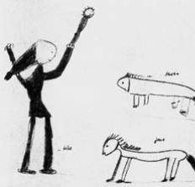
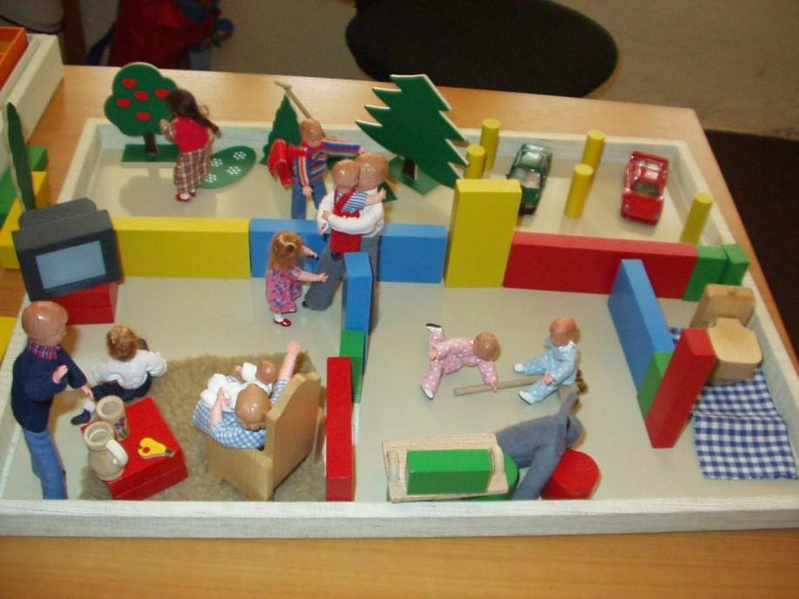
Jiné dotazníky měřící interpersonální vztahy
Pro zajímavost
Anthony-Bene
  citový vztah dítěte ke členům rodiny
  dítě si sestaví z figurek širokou rodinu, do schránky vkládá lístky se vzkazy
  Začarovaná rodina (do zvířat)
ADOR (Adolescent o rodičích)
Dotazník stylů výchovy

Slide 20
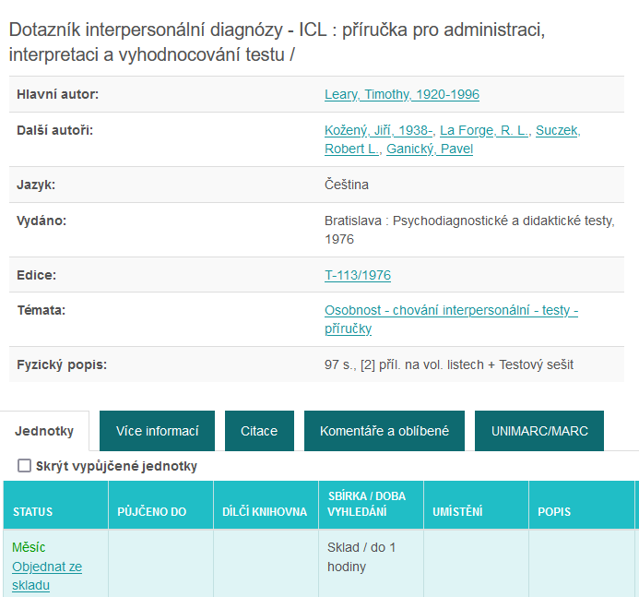
Co dál?
ukázka profilu:
http://tresconsulting.cz/wp-content/uploads/Ukazka-vystupu-icl.pdf
MZK
Notes:
ukázka: http://tresconsulting.cz/wp-content/uploads/Ukazka-vystupu-icl.pdf

Slide 21
Shrnutí

